Slide 1

IF Troja-Ljungby
U13-U14
Säsongen 2024/2025

Slide 2
Spelare B-block
2011- 12-14+1
Gustav Benjaminsson MV
Emil Nilsson
Hjalmar Hörberg
Isak Palm
Viggo Björnlund
Adam Ekholm
Axel Sundqvist
Ebbe Westerblom Svensson
Olle Dürango
William Friberg
Adrian Holm
Carl Andersson-Blom
Oskar Broqvist
Theo Svärd?
Charlie Hultbäck
2012 - 18+3
Malte Åhman MV
Noel Falk MV
Hugo Nilsson MV
Axel Petersson
Hunor Szilveszter
Max Salomonsson
Olle Falk
Stellan Ljung
August Karlsson
Ellen Gunnarsson
Ludvig Roos
Melker Lundin
Noah Jonsson
Felix Augustsson Götesson
Ludvig Modeé (11)
Simon Gustavsson
Stig Lagerbielke
Rasmus Åberg
Theo Dojcinovski (13)
Ebbe Nordén
Liam Salinas Koskenkorva

Slide 3
Upplägg träning/match
Träningsverksamhet
Med tanke på att spelarunderlaget inför varje säsong kan skifta så kan även indelningen av lag och träningsgrupper se lite annorlunda ut från säsong till säsong.
Utgångspunkten är att det finns en träningsgrupp för U13 och en träningsgrupp för U14.
I träningsgruppen för U13 ingår de spelare med ”U13-ålder” och i träningsgruppen för U14 ingår de spelare med ”U14-ålder”.

Slide 4
Upplägg träning/match
U14 – Team 11
3 ispass i veckan
1 gemensamt hela B-blocket
2 rena U14 ca 20 utespelare 3-4 MV
Minst 2 st spelare rullar veckovis upp till U15
Eventuellt vid lediga tider 1 extra U14
Tränare:
Christian Eriksson
Erik Sundqvist
U13 – Team 12
3 ispass i veckan
1 gemensamt hela B-blocket
1 rena U13 (flera 12:or ev dubblering) fyll även upp från U12
1 gemensamt med U12
Tränare:
Henrik Jonsson
Anna Sara
Dennis Lundin
Samordnare:
Jim Åhman
Matcher
Anmäla ett lag till B1 Div 1 och ett lag till B2 Div 1.
Ambitionen är att alltid ställa upp med 15 utespelare.
Viktigt att poängtera att vi spelar inom blocket vilket medför att även födda 2011 kommer att spela U13. U14 stöttar upp U13 vid matcher och tvärtom.
Viktigt att även födda 2013 får testa på helplan under säsongen.
Målsättning i både U13 samt U14 att kvalificera sig till slutspelsserien

Slide 5
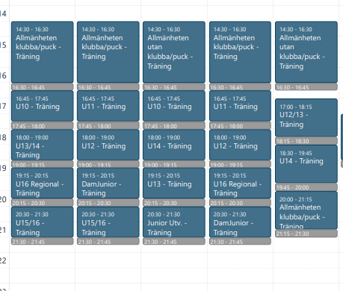
Exempel på en matchfri vecka i B-hallen

Slide 6
Samordnare
Kommunikation
Samordnare kommunicerar med tränare och lagledare och vid behov med materialare.
Mycket kommunikation med ledarna. Här har alla ansvar att lyfta det mot tidigare år.
Tydlig kommunikation och kanske viss mån av ”överkommunikation” är nog nödvändigt.
Det gäller att alla känner sig delaktiga och att alla förstår sina roller.

Slide 7
Samordnare
Vem spelar var
Tränarna, i samråd med samordnaren, ansvarar för laguttagning för U13 och U14 och avgör vilka som spelar och tränar med vilket lag.
Samordnare lägger tillsammans med tränarna schema på vilka som deltar i vilka träningar och matcher.
Minst en per vecka är riktlinjen.
Gör klart för alla att vid DM spelar vi för att tävla om medaljerna men låt alla vara med och ombytta. Viss matchning kommer att förekomma.

Slide 8
Framtid
Vi som ledare/tränare/styrelse/kansli måste ha ett långsiktigt tänk också. Inte säsong för säsong.
Vi måste förbereda så många som möjligt för nästa steg.
Föreningen har som målsättning att alltid spela U16RS.
Hur ser det ut framöver?
2024-2025 -09 och -10 kommer få ett tufft men lärorikt år i U16RS men de kommer klara det även om det skulle bli kval.
2025-2026 -10 och -11 kommer leva gott på -10 och borde säkra fortsatt U16RS.
2026-2027 -11 och -12 kommer nog få det kämpigare om inte -11 lyfter… Hur lyfter vi?
2027-2028 -12 och -13 är så klart tidigt att prata om men vi måste ge -13 alla möjligheter att klara RS eller kval…

Slide 9
IF Troja-Ljungby
Föräldramöte 10/6 - U13
Säsongen 2024 - 2025

Slide 10
U – 13
Dialog presentation Troja, U-13 och U-14

Slide 11
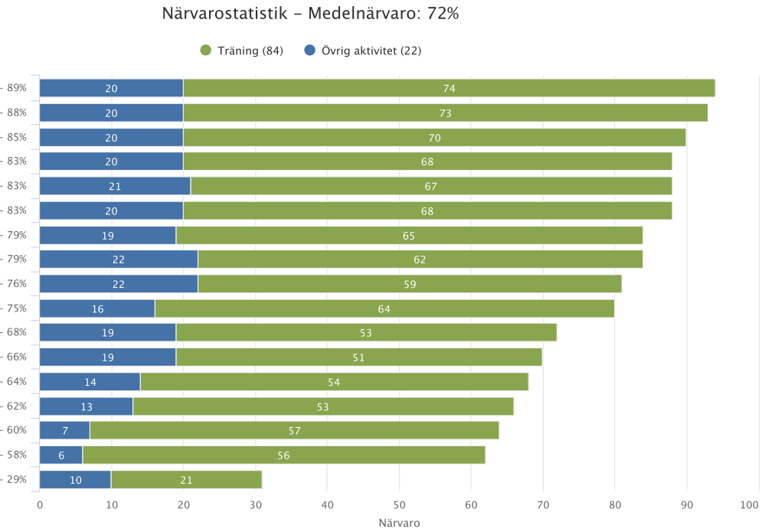
2023 Team -12
Sammanfattning 2023.
Sommarträning avslut v 27
Dialog och övriga frågor

Slide 12
Spelare U-14, U-13 och U-12
2011- 12-14+1
Gustav Benjaminsson MV
Emil Nilsson
Hjalmar Hörberg
Isak Palm
Viggo Björnlund
Adam Ekholm
Axel Sundqvist
Ebbe Westerblom Svensson
Olle Dürango
William Friberg
Adrian Holm
Carl Andersson-Blom
Oskar Broqvist
Theo Svärd?
Charlie Hultbäck
2012 - 18+3
Malte Åhman MV
Noel Falk MV
Hugo Nilsson MV
Axel Petersson
Hunor Szilveszter
Max Salomonsson
Olle Falk
Stellan Ljung
August Karlsson
Ellen Gunnarsson
Ludvig Roos
Melker Lundin
Noah Jonsson
Felix Augustsson Götesson
Ludvig Modeé (11)
Simon Gustavsson
Stig Lagerbielke
Rasmus Åberg
Theo Dojcinovski (13)
Ebbe Nordén
Liam Salinas Koskenkorva
2013 - 18+3
Oskar Zaleskiewicz MV
Viggo Juhlin MV
Edward Salomsson MV
Felix J
Elton R
Eric S
Viggo B
Nicklas K
Melker C
Alex F
Olle B
Seth S
Zeb B
Isac C
Reinis R
John S
Arthur RS
Hugo S
Adrian B
Eskil H
Mille H
Vincent J

Slide 13
Ledare U-13
Tränare:
Henrik Jonsson
Anna Sara
Dennis Lundin
Materialansvarig:
Tobias Pettersson
Lagledare:
?
Cupansvarig:
?

Slide 14
Upplägg träning/match
U13 – Team 12 - 3 ispass i veckan
1 gemensamt hela B-blocket
1 rena U13 (flera 12:or ev dubblering) fyll även upp från U12
1 gemensamt med U12
Matcher
Anmäla ett lag till B1 Div 1 och ett lag till B2 Div 1.
Ambitionen är att alltid ställa upp med 15 utespelare.
Viktigt att poängtera att vi spelar inom blocket vilket medför att även födda 2011 kommer att spela med U13.
Viktigt att även födda 2013 får testa på helplan under säsongen.
DM

Slide 15
2024 - 2025
Hockey camp v 31.
Uppstart v 32 med isträningar.
Lagkassa.
Kioskschema.
Körning matcher.
Förråd.
Cuper.
Egen cup ( One partner cup 3 dagars i mars 2025)
Ordningsregler.
Föräldrar regler.
Värdegrund.
Övrigt

Slide 16
Ordningsregler
Träning
Anmäl planerad närvaro/ frånvaro i god tid
Svara på kallelsen-ange orsak vid eventuellt förhinder
Kom i tid och väl förberedd
Löparskor ska alltid vara med
Lyssna på oss ledare och var fokuserad under hela träningen. Is/fys
Jag kommer DIREKT på signal från tränare när vi ska samlas
Drickapaus är DRICKAPAUS, inte rast, allmänhetens åkning eller fri lek med puck
Jag gör alltid mitt bästa, 100% insats, och uppmuntrar mina lagkompisar att göra det samma.
ALLA duschar efter träning
Match
Anmäl planerad närvaro / frånvaro minst 4 dagar innan matchdag
Svara på kallelsen-ange orsak vid eventuellt förhinder
Kom i tid och väl förberedd
Löparskor ska alltid vara med samt svart uppvärmningsställ med fördel Trojaställ
Lyssna på oss ledare och var fokuserad under hela matchen
Bidra till positiv stämning och uppmuntra lagkompisar att prestera på topp
Inga föräldrar i omklädningrummet
Inget spring till kiosk mm från samlingstid- matchslut
ALLA duschar efter varje match

Slide 17
Riktlinjer föräldrar
Motivera barnet att spela efter reglerna med topp insats. Barn lär bäst av positiv feedback, applådera goda prestationer
Aldrig jämföra ditt barn med andra spelare, det leder bara till avundssjuka, det hör inte hemma i idrotten
Visa respekt för motståndare och domare. Undvik att ropa nedsättande kommentarer till både med- motspelare, domare och ledare. Vi som vuxna måste föregå med gott exempel.
Omklädningsrum och avbytarbänken är FÖRÄLDRARFRI zon
Hjälp ditt barn att hantera både med- och motgång, vinst eller förlust.
Fokus ska vara på spelarutveckling, inte överdrivet fokus på matchresultat
Kom ihåg att det är tränare som bestämmer hur träningarna planeras och hur laguttag ser ut. Är du som förälder oenig kan man ta det upp med samordnare/tränare. Konstruktiv kritik tål alla men ”läktarexpertis” bidra till en positiv klubb/lagmiljö.
Bidra positivt till ett inkluderande miljö. Det är nolltolerans mot mobbing

Slide 18
